Slide 1
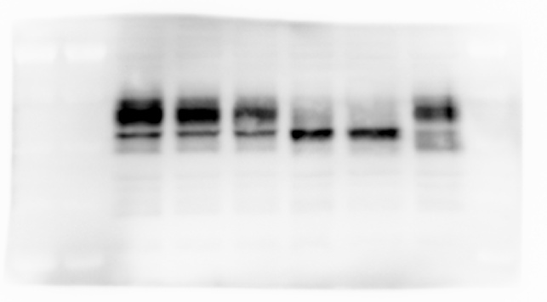
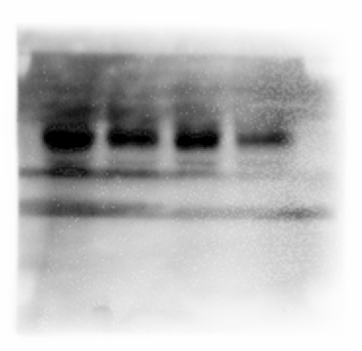
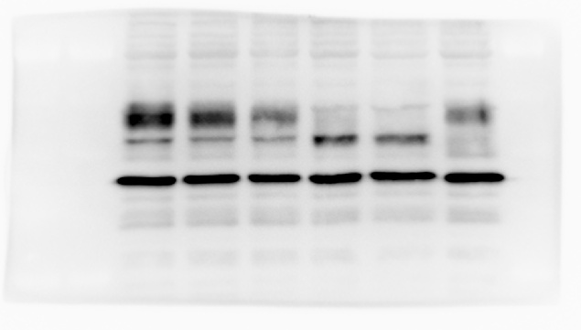
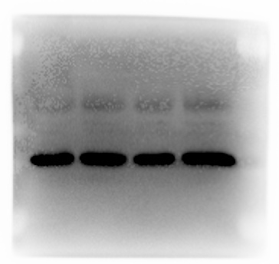
Figure 1A
Figure 1B
RKO
H1975
PAR
0
5
10
15
(μM)
PAR
0
5
10
15
(μM)
70 kDa
70 kDa
PD-L1
Abcam: ab203103
PD-L1
Abcam: ab203103
48 kDa
48 kDa
25 kDa
25 kDa
35 kDa
GAPDH
Proteintech: 60004-1-Ig
35 kDa
GAPDH
Proteintech: 60004-1-Ig
25 kDa
25 kDa

Slide 2
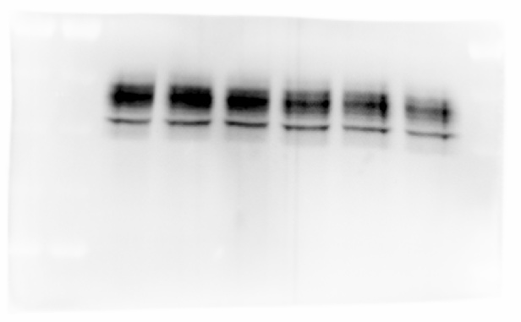
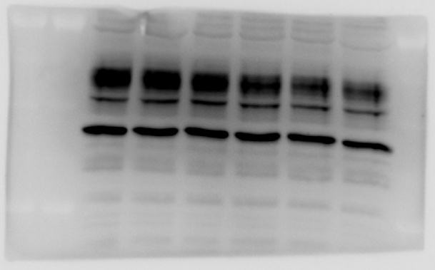
Figure 1C
Figure 1D
RKO
H1975
PAR
0
3
6
9
12
24
(h)
PAR
0
3
6
9
12
24
(h)
70 kDa
PD-L1
Abcam: ab203103
70 kDa
48 kDa
PD-L1
Proteintech: 66248-1-Ig
48 kDa
35 kDa
GAPDH
Proteintech: 60004-1-Ig
35 kDa
GAPDH
Proteintech: 60004-1-Ig
25 kDa
25 kDa

Slide 3
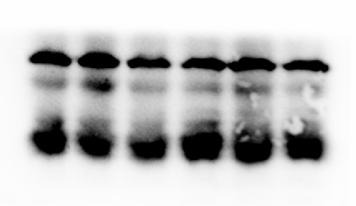
Figure 2H
MC38
PAR
0
0
5
5
10
10
(mg/kg)
70 kDa
PD-L1
Proteintech: 66248-1-Ig
48 kDa
35 kDa
GAPDH
Proteintech: 60004-1-Ig

Slide 4
Figure 3C
RKO
PAR
0
0
0
0
0
0
10
10
10
10
10
(μM)
CHX
0
1
3
6
9
12
1
3
6
9
12
(h)
70 kDa
PD-L1
Abcam: ab203103
48 kDa
GAPDH
Proteintech: 60004-1-Ig
35 kDa

Slide 5
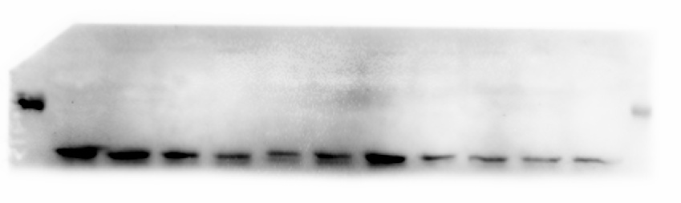
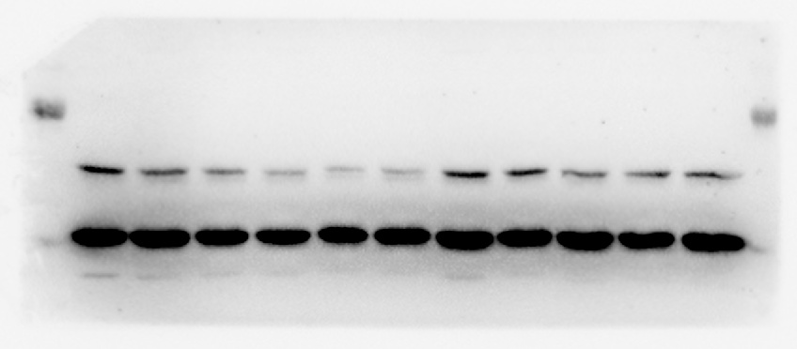
Figure 3E
H1975
PAR
0
0
0
0
0
0
10
10
10
10
10
(μM)
CHX
0
1
3
6
9
12
1
3
6
9
12
(h)
70 kDa
PD-L1
Abcam: ab203103
48 kDa
GAPDH
Proteintech: 60004-1-Ig
35 kDa

Slide 6
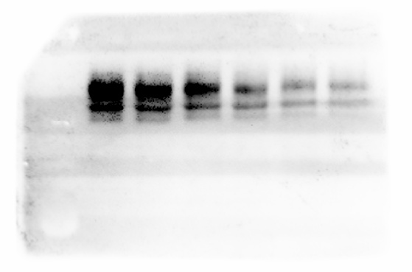
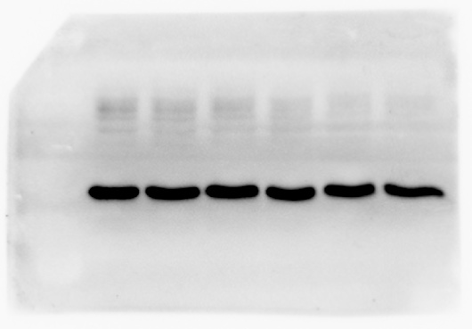
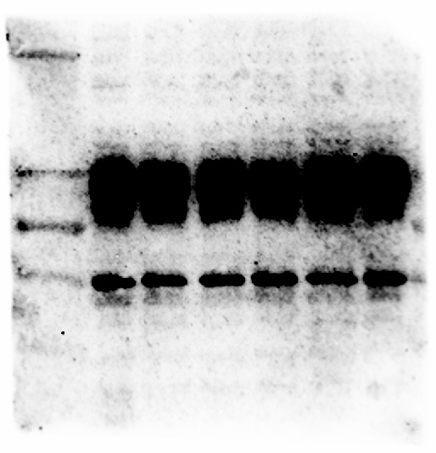
Figure 3G
Figure 3H
Figure 3I
RKO
RKO
RKO
PAR
0
0
0
10
10
10
(μM)
PAR
0
0
0
10
10
10
(μM)
PAR
0
0
0
10
10
10
(μM)
MG132
0
1
5
0
1
5
(μM)
CQ
0
20
40
0
20
40
(μM)
3-MA
0
20
40
0
20
40
(μM)
70 kDa
70 kDa
70 kDa
PD-L1
Abcam: ab203103
PD-L1
Abcam: ab203103
48 kDa
PD-L1
Abcam: ab203103
48 kDa
48 kDa
35 kDa
GAPDH
Proteintech: 60004-1-Ig
35 kDa
GAPDH
Proteintech: 60004-1-Ig
48 kDa
GAPDH
Proteintech: 60004-1-Ig
35 kDa

Slide 7
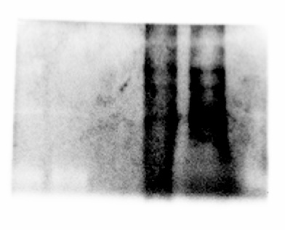
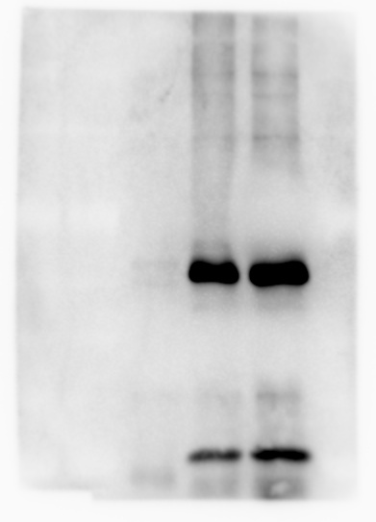
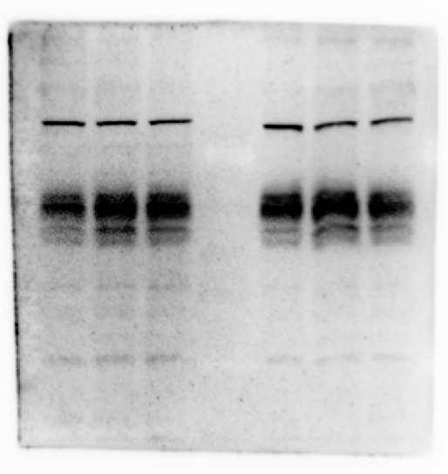
Figure 3Q
IP: IgG
IP: PD-L1
MG132
-
+
+
Ub
-
+
+
PAR
-
-
+
100 kDa
Ubiquitin
Abcam: ab7245
70 kDa
70 kDa
PD-L1
Abcam: ab203103
48 kDa
PD-L1
Abcam: ab203103
Input
48 kDa

Slide 8
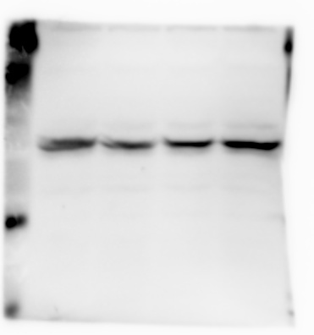
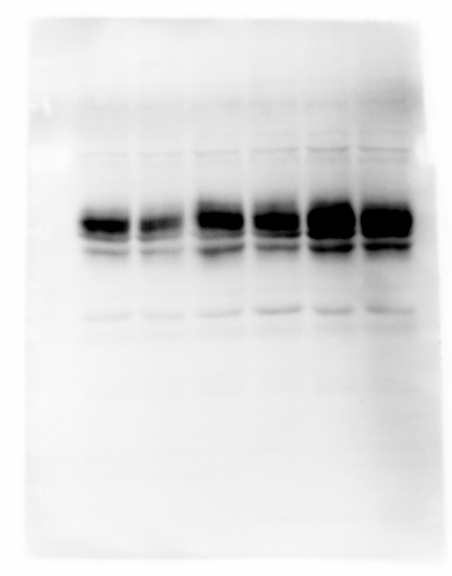
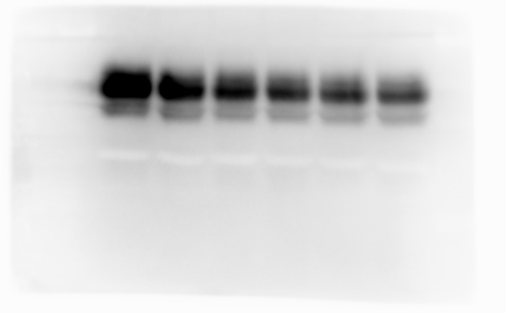
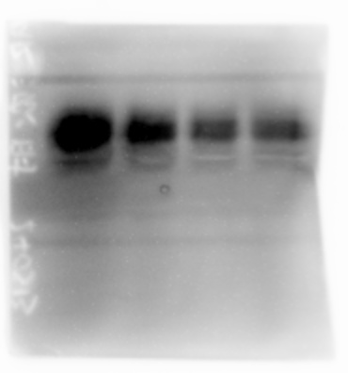
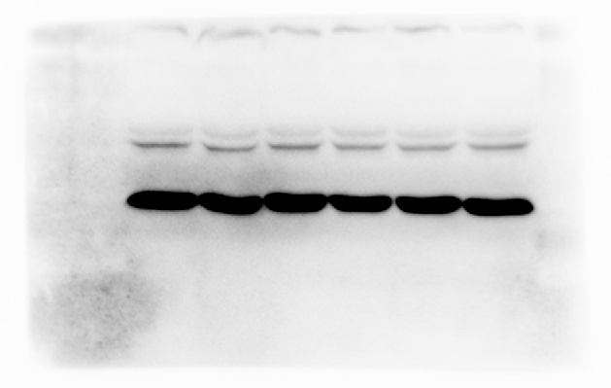
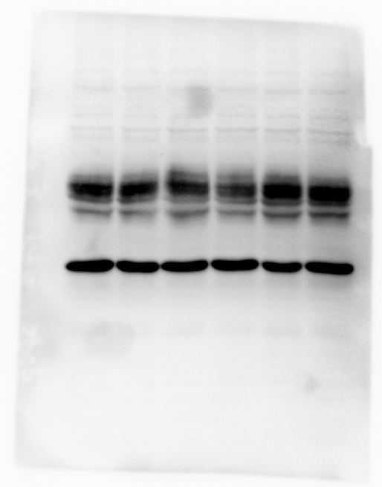
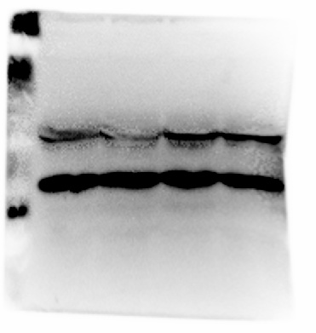
Figure 4A
Figure 4C
Figure 4D
RKO
RKO
RKO
si-SPOP
-
#1
#2
-
#1
#2
PAR
0
5
10
15
(μM)
PAR
0
3
6
9
12
24
(h)
-
-
-
10
10
PAR
10
(μM)
42 kDa
SPOP
Proteintech: 16750-1-AP
70 kDa
70 kDa
42 kDa
SPOP
Proteintech: 16750-1-AP
42 kDa
25 kDa
70 kDa
70 kDa
PD-L1
Abcam: ab203103
70 kDa
48 kDa
48 kDa
48 kDa
PD-L1
Abcam: ab203103
35 kDa
GAPDH
Proteintech: 60004-1-Ig
GAPDH
Proteintech: 60004-1-Ig
35 kDa
35 kDa

Slide 9
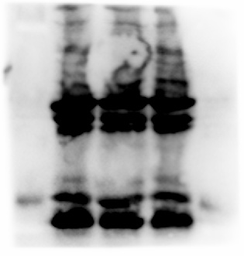
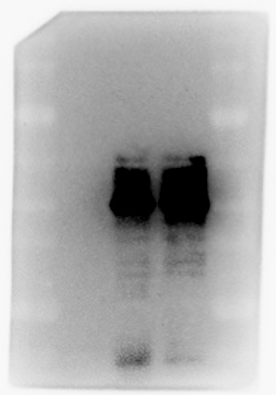
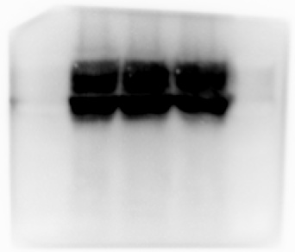
Figure 4E
293T
293T
IP: IgG
IP: PD-L1
IP: IgG
IP: PD-L1
MG132
+
+
+
MG132
+
+
+
SPOP
+
+
+
SPOP
+
+
+
PD-L1
+
+
+
PD-L1
+
+
+
PAR
-
-
+
PAR
-
-
+
42 kDa
SPOP
Proteintech: 16750-1-AP
42 kDa
SPOP
Proteintech: 16750-1-AP
input
IP
PD-L1
Proteintech: 66248-1-Ig
48 kDa
48 kDa
PD-L1
Proteintech: 66248-1-Ig

Slide 10
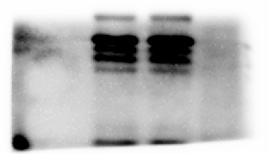
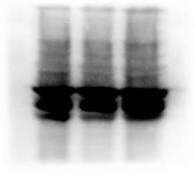
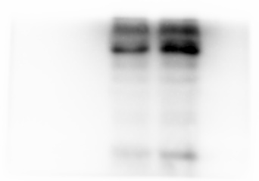
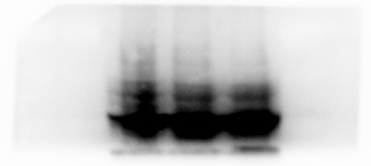
Figure 4F
293T
293T
IP: IgG
IP: SPOP
IP: IgG
IP: SPOP
MG132
+
+
+
MG132
+
+
+
SPOP
+
+
+
SPOP
+
+
+
PD-L1
+
+
+
PD-L1
+
+
+
PAR
-
-
+
PAR
-
-
+
42 kDa
SPOP
Proteintech: 16750-1-AP
42 kDa
SPOP
Proteintech: 16750-1-AP
IP
input
48 kDa
PD-L1
Proteintech: 66248-1-Ig
48 kDa
PD-L1
Proteintech: 66248-1-Ig

Slide 11
Figure 4G
24℃
27℃
30℃
33℃
36℃
39℃
42℃
  PAR
0
200
0
200
0
200
0
200
0
200
0
200
0
200
(μM)
70 kDa
42 kDa
SPOP
Proteintech: 16750-1-AP
35 kDa
GAPDH
Proteintech: 60004-1-Ig

Slide 12
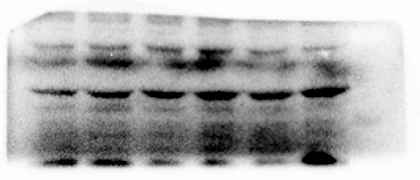
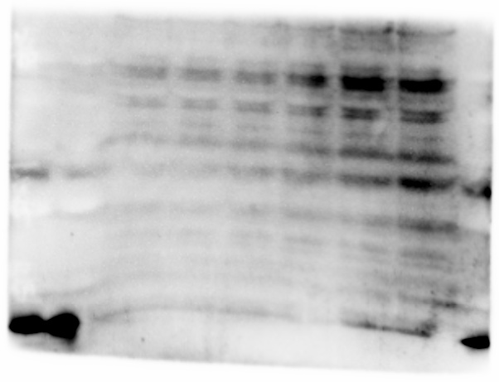
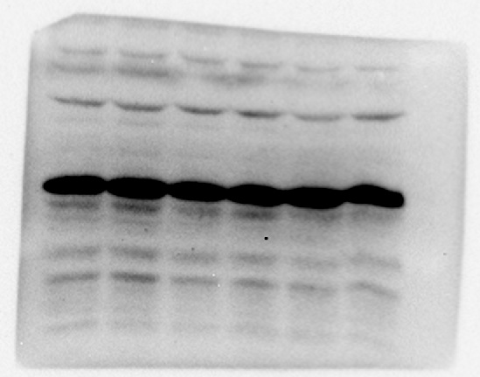
Figure 4H
Figure 4I
42℃
pronase(1:300)
PAR
0
20
40
80
160
320
(μM)
PAR
0
20
40
80
160
320
(μM)
70 kDa
70 kDa
SPOP
Proteintech: 16750-1-AP
42 kDa
SPOP
Proteintech: 16750-1-AP
42 kDa
GAPDH
Proteintech: 60004-1-Ig
35 kDa
35 kDa
GAPDH
Proteintech: 60004-1-Ig

Slide 13
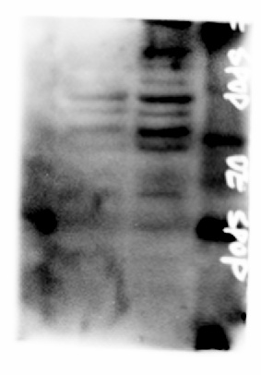
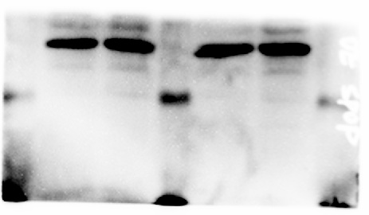
Figure 5J
RKO
OE-SPOP
-
+
70 kDa
42 kDa
SPOP
Proteintech: 16750-1-AP
GAPDH
Proteintech: 60004-1-Ig
35 kDa

Slide 14
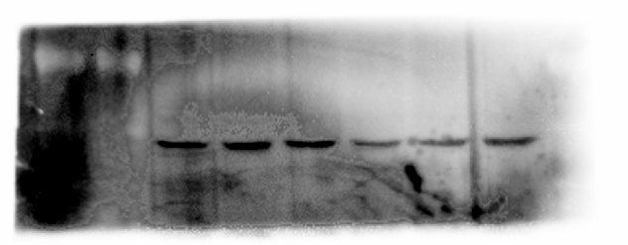
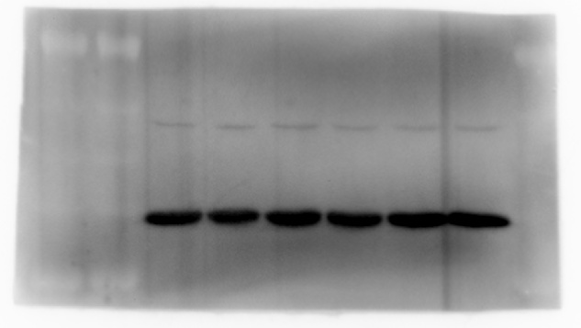
Figure S1A
Figure S1B
MC38
MC38
PAR
0
5
10
15
(μM)
PAR
0
3
6
9
12
24
(h)
70 kDa
70 kDa
48 kDa
PD-L1
Proteintech: 66248-1-Ig
48 kDa
PD-L1
Proteintech: 66248-1-Ig
35 kDa
GAPDH
Proteintech: 60004-1-Ig
GAPDH
Proteintech: 60004-1-Ig
35 kDa

Slide 15
Figure S3I
Figure S3J
RKO
RKO
PAR
0
5
10
15
(μM)
PAR
0
5
10
15
(μM)
35 kDa
CD47
Proteintech: 20305-1-AP
70 kDa
FGL1
Proteintech: 16000-1-AP
25 kDa
70 kDa
48 kDa
PD-L1
Proteintech: 66248-1-Ig
70 kDa
48 kDa
PD-L1
Proteintech: 66248-1-Ig
35 kDa
GAPDH
Proteintech: 60004-1-Ig
25 kDa
40 kDa
Β-Actin
Proteintech: 66009-1-Ig

Slide 16
Figure S3K
RKO
Fux
0
2
5
10
15
20
(μM)
70 kDa
PD-L1
Proteintech: 66248-1-Ig
48 kDa
35 kDa
GAPDH
Proteintech: 60004-1-Ig
25 kDa

Slide 17
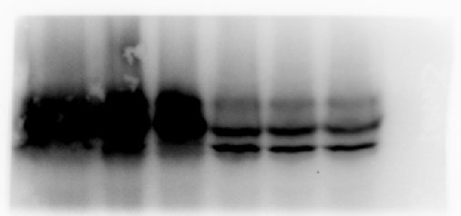
Figure S4H
Lewis
PAR
0
0
5
5
10
10
(mg/kg)
70 kDa
PD-L1
Proteintech: 66248-1-Ig
48 kDa
35 kDa
GAPDH
Proteintech: 60004-1-Ig

Slide 18
Figure S7A
RKO
PAR
0
0
0
10
10
10
(μM)
MG132
0
5
0
0
5
0
(μM)
CQ
0
0
40
0
0
40
(μM)
70 kDa
PD-L1
Abcam: ab203103
48 kDa
35 kDa
GAPDH
Proteintech: 60004-1-Ig

Slide 19
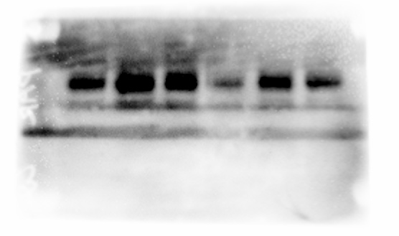
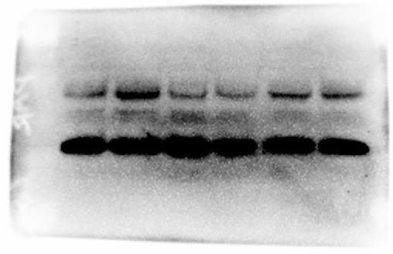
Figure S7C
H1975
PAR
0
0
0
10
10
10
(μM)
MG132
0
5
0
0
5
0
(μM)
CQ
0
0
40
0
0
40
(μM)
70 kDa
PD-L1
Abcam: ab203103
48 kDa
35 kDa
GAPDH
Proteintech: 60004-1-Ig

Slide 20
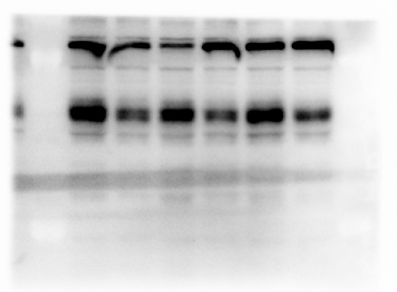
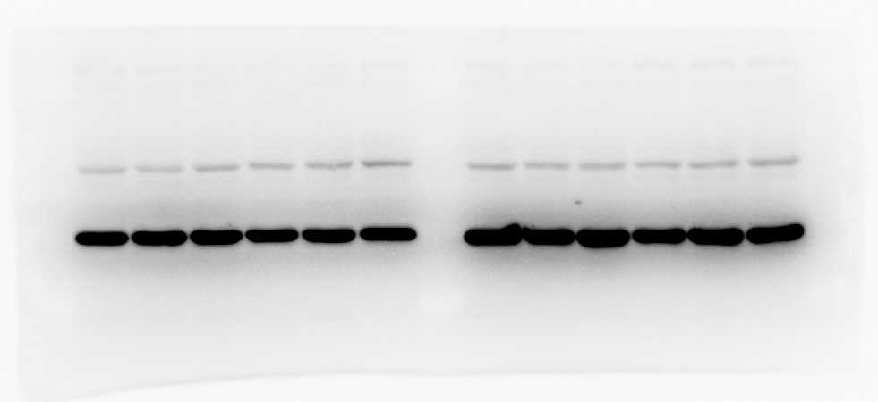
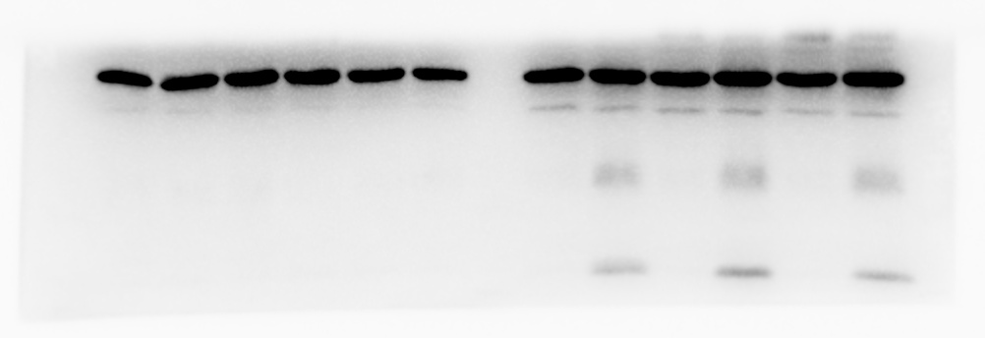
Figure S8A
Figure S8B
RKO
RKO
si-MARCH8
-
-
#1
#1
#2
#2
si-BTRC
-
-
#1
#1
#2
#2
PAR
-
10
-
10
-
10
(μM)
PAR
-
10
-
10
-
10
(μM)
70 kDa
70 kDa
48 kDa
PD-L1
Abcam: ab203103
48 kDa
PD-L1
Abcam: ab203103
GAPDH
Proteintech: 60004-1-Ig
35 kDa
GAPDH
Proteintech: 60004-1-Ig
35 kDa

Slide 21
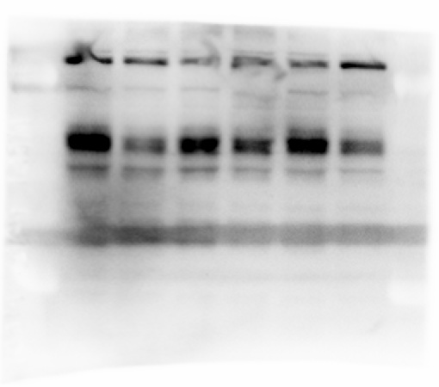
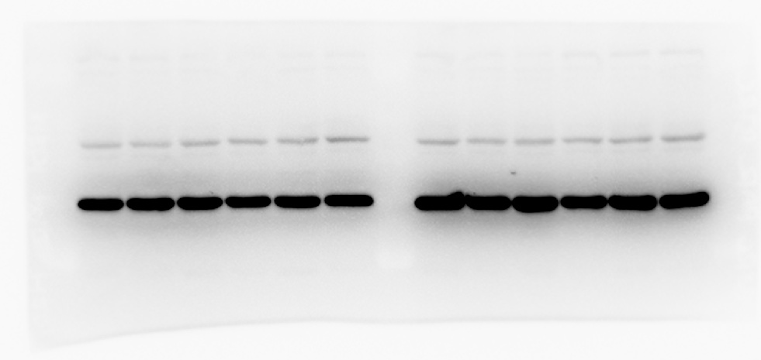
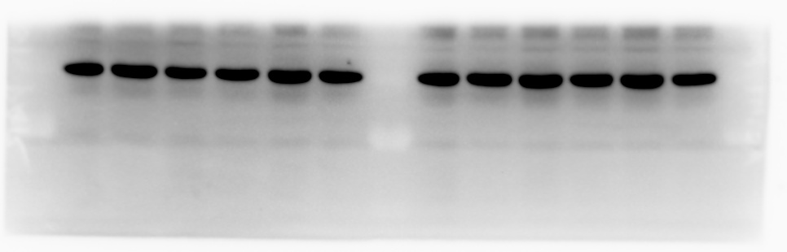
Figure S8C
Figure S8D
RKO
RKO
si-HRD1
-
-
#1
#1
#2
#2
si-ARIH1
-
-
#1
#1
#2
#2
PAR
-
10
-
10
-
10
(μM)
PAR
-
10
-
10
-
10
(μM)
70 kDa
70 kDa
48 kDa
PD-L1
Abcam: ab203103
48 kDa
PD-L1
Abcam: ab203103
GAPDH
Proteintech: 60004-1-Ig
35 kDa
GAPDH
Proteintech: 60004-1-Ig
35 kDa

Slide 22
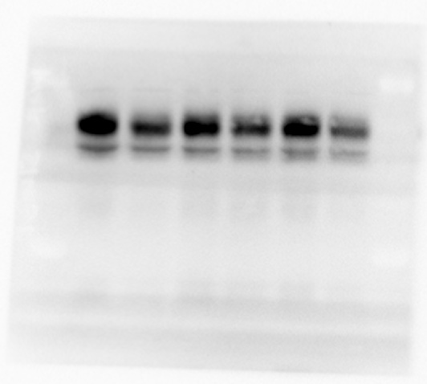
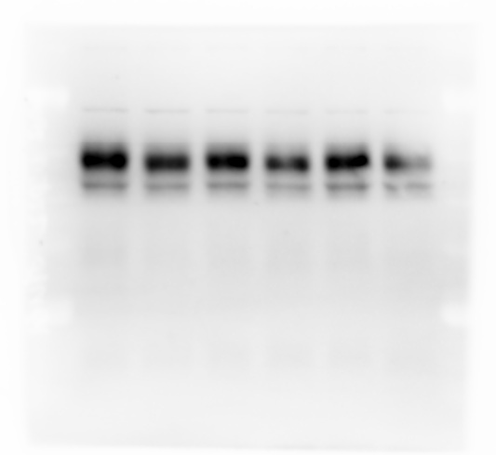
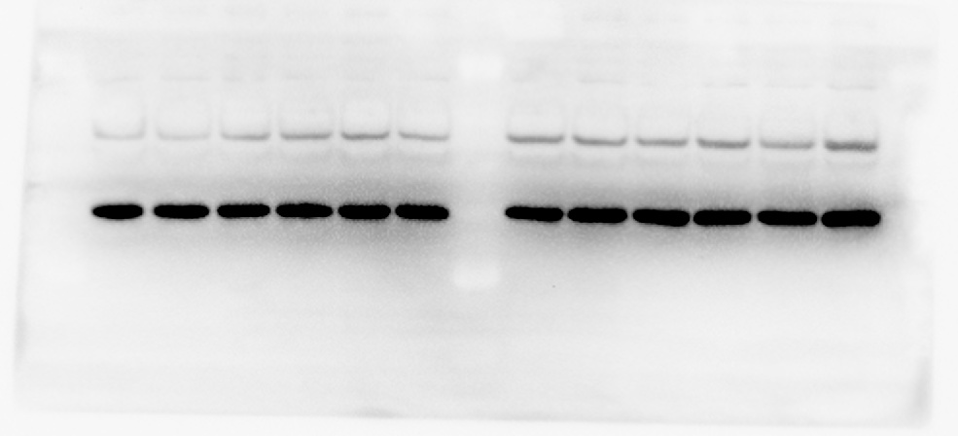
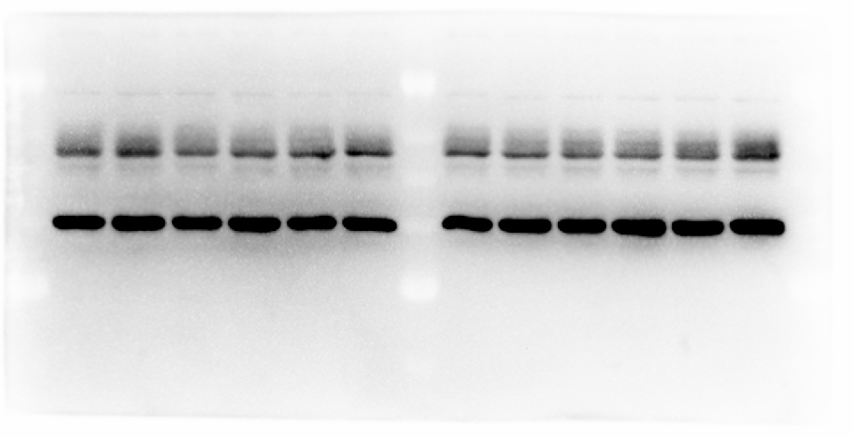
Figure S8E
Figure S8F
RKO
RKO
OE-OTUB1
-
-
-
-
+
+
si-STUB1
-
-
#1
#1
#2
#2
OE-USP22
-
-
+
+
-
-
PAR
-
10
-
10
-
10
(μM)
PAR
-
10
-
10
-
10
(μM)
70 kDa
70 kDa
48 kDa
PD-L1
Abcam: ab203103
48 kDa
PD-L1
Abcam: ab203103
35 kDa
GAPDH
Proteintech: 60004-1-Ig
GAPDH
Proteintech: 60004-1-Ig
35 kDa

